Slide 1

ACTIVIDAD · UNIDAD 3
Sistema de nómina
Programación orientada a objetos
Jesus Davod Campo
Ingeniería de Software · Universidad de Cartagena
Notes:
Presentar el propósito: calcular una nómina según el tipo de empleado. Los datos de demostración son ficticios.
Fuente de requisitos: ACTIVIDAD UNIDAD 3.pdf. Fotos ilustrativas: Unsplash (ver assets/FUENTES.md). Capturas: código y ejecución locales.

Slide 2

Una regla para cada modalidad
Cuatro formas de calcular el salario
Asalariado: fijo + 10% después de 5 años.
Por horas: extras sobre 40, pagadas a 1,5×.
Comisión: base + comisión + bono si supera $20 millones.
Temporal: salario fijo durante el contrato.
Notes:
Aclarar que los umbrales son estrictos. Alimentación de un millón para permanentes. Fondo del 2% para empleados por horas con más de un año que acepten.
Fuente de requisitos: ACTIVIDAD UNIDAD 3.pdf. Fotos ilustrativas: Unsplash (ver assets/FUENTES.md). Capturas: código y ejecución locales.

Slide 3
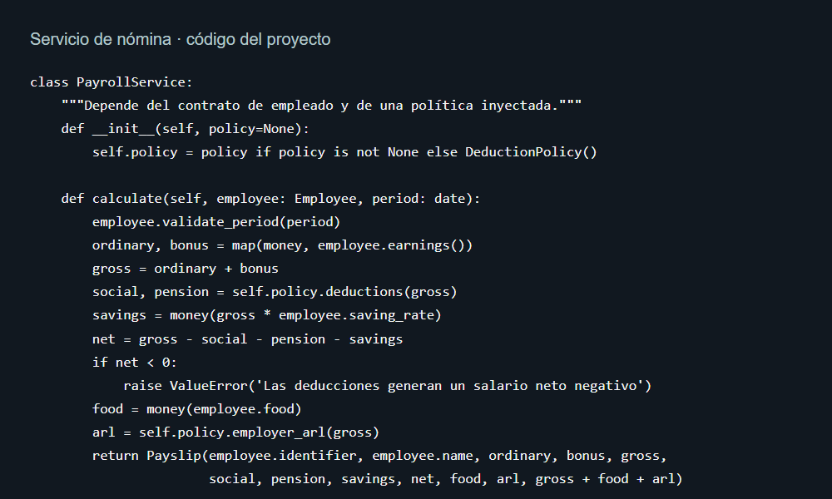
Diseño con SOLID
Cada clase tiene una responsabilidad
Employee define el contrato común.
Cada modalidad calcula sus ingresos.
DeductionPolicy aplica las tasas.
PayrollService coordina el cálculo.
Notes:
Explicar herencia, abstracción y polimorfismo. La validación del contrato temporal se delegó a validate_period para evitar condicionales por tipo en el servicio.
Fuente de requisitos: ACTIVIDAD UNIDAD 3.pdf. Fotos ilustrativas: Unsplash (ver assets/FUENTES.md). Capturas: código y ejecución locales.

Slide 4
Ejemplo calculado con tarifa de $20.000
De 45 horas a un neto de $855.000
NETO A PAGAR
40 horas normales $800.000
5 horas extras $150.000
Salario bruto $950.000
Seguro + pensión −$76.000
Ahorro voluntario −$19.000
Neto $855.000
$855.000
Ejemplo académico · COP
Notes:
Supuestos académicos: seguro 4% y pensión 4%; ARL de ejemplo 0,522% a cargo de la empresa. En este caso ARL: $4.959. Las tasas son configurables. No recibe bono ni alimentación.
Fuente de requisitos: ACTIVIDAD UNIDAD 3.pdf. Fotos ilustrativas: Unsplash (ver assets/FUENTES.md). Capturas: código y ejecución locales.

Slide 5
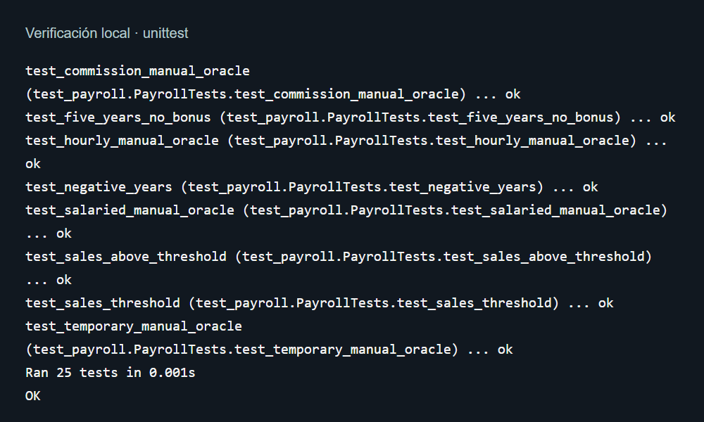
Resultados reproducibles
25 pruebas aprobadas
Cálculos verificados con ejemplos manuales.
Pruebas en los límites de las reglas.
Validación de entradas y neto negativo.
Código, informe y evidencias en GitHub.
github.com/tab-Jesus/IngDeSoftware
Notes:
Metodología incremental: análisis, implementación, pruebas y documentación. Mostrar el repositorio y ejecutar python -m unittest discover -s tests -v si hay tiempo.
Fuente de requisitos: ACTIVIDAD UNIDAD 3.pdf. Fotos ilustrativas: Unsplash (ver assets/FUENTES.md). Capturas: código y ejecución locales.

